Slide 1

ADS
BD1
prof.fabiomarques@gmail.com

Slide 2
Introdução a Banco de Dados
Os bancos de dados se popularizaram graças:
Necessidade das grandes empresas
Armazenar grandes quantidades de informação
De forma rápida,
simples e
confiável.

Slide 3
Banco de Dados
Se trata de um conjunto de dados
Inter-relacionados
Armazenados sem redundâncias
Sem estar relacionados de uma maneira direta com as aplicações.

Slide 4
Um banco de dados pode ser utilizado por várias aplicações e usuários.
Todo banco de dados deve permitir:
Inserir,
Modificar,
Recuperar e
Excluir dados

Slide 5
Bancos de dados se salvam informações de dois tipos:
Os dados de usuários (dados usados pelas aplicações)
Os dados de sistema (dados que o banco de dados utiliza para sua administração)
Ex: Dados dos usuários que têm acesso ao banco de dados

Slide 6
O primeiro Sistema Gerenciador de Banco de Dados (SGBD) comercial surgiu no final de 1960.
Base nos primitivos sistemas de arquivos disponíveis na época.
Não controlavam o acesso concorrente por vários usuários ou processos.

Slide 7
Os SGBDs evoluíram desses
sistemas de arquivos de armazenamento em disco.
Criando novas estruturas de dados
com o objetivo de armazenar informações.

Slide 8
Atualmente, os seguintes modelos de dados são normalmente utilizados pelos SGBD’s:
modelo hierárquico,
modelo em redes,
modelo relacional (amplamente usado) e o
modelo orientado a objetos.

Slide 9
Modelo Hierárquico
O modelo hierárquico foi o primeiro a ser reconhecido como um modelo de dados.
Foi possível devido à consolidação dos discos de armazenamento endereçáveis
Esses discos possibilitaram a exploração de sua estrutura de endereçamento físico para viabilizar a representação hierárquica das informações.
Os dados são estruturados em hierarquias ou árvores.

Slide 10
Os NÓS das hierarquias
Contêm ocorrências de registros,
Cada registro é uma coleção de campos (atributos),
Cada um contendo apenas uma informação.

Slide 11
Registro
O registro da hierarquia que precede a outros é o registro-pai,
Os outros são chamados de registros-filhos.
Uma ligação é uma associação entre dois registros.

Slide 12
Cardinalidade
O relacionamento entre um registro-pai e vários registros-filhos possui cardinalidade 1:N.
Os dados organizados segundo este modelo podem ser acessados segundo uma seqüência hierárquica
Com uma navegação do topo para as folhas e da esquerda para a direita.

Slide 13
Registros
Um registro pode estar associado a vários registros diferentes, desde que seja replicado.
A replicação possui duas grandes desvantagens:
Causam inconsistência de dados quando houver atualização e o
Desperdício de espaço é inevitável.

Slide 14
Information Management System da IBM Corp(IMS).
O sistema comercial mais divulgado no modelo hierárquico.
Grande parte das restrições e consistências de dados estava contida dentro dos programas escritos para as aplicações.
Era necessário escrever programas na ordem para acessar o banco de dados.

Slide 15
Diagrama
Estrutura de árvore descreve o esquema de um banco de dados hierárquico.
Tal diagrama consiste em dois componentes básicos:
Caixas, as quais correspondem aos tipos de registros e
Linhas, que correspondem às ligações entre os tipos de registros.

Slide 16
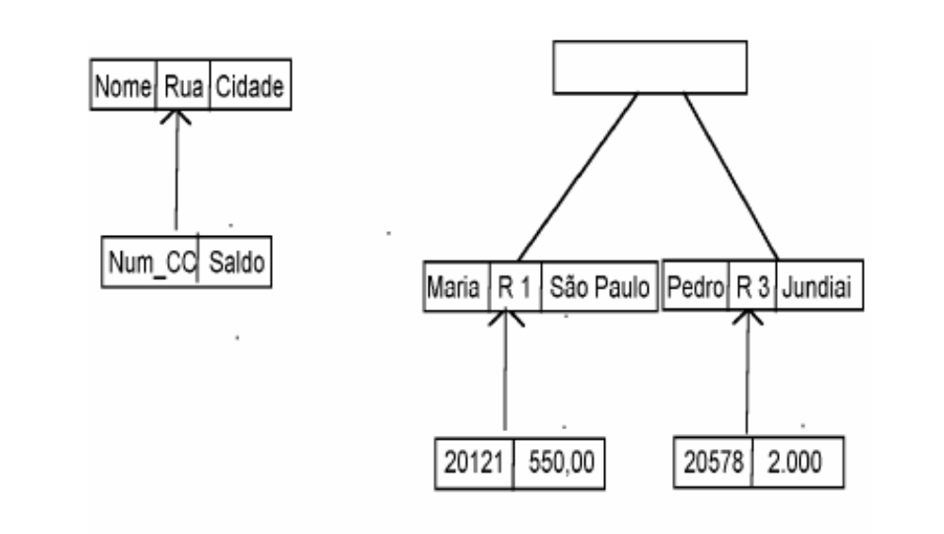
Modelo Hierárquico

Slide 17
Modelo em Rede
Surgiu como uma extensão ao modelo hierárquico,
Eliminando o conceito de hierarquia e
Permitindo que um mesmo registro estivesse envolvido em várias associações.

Slide 18
Registros
São organizados em grafos onde aparece um único tipo de associação (set) que define uma relação 1:N entre 2 tipos de registros:
Proprietário e
Membro.
Desta maneira, dados dois relacionamentos 1:N entre os registros A e D e entre os registros C e D é possível construir um relacionamento M:N entre A e D.

Slide 19
O gerenciador Data Base Task Group (DBTG) da CODASYL
(Committee on Data Systems and Languages)
Criou uma norma para este modelo de banco de dados, com linguagem própria para definição e manipulação de dados.

Slide 20
Os dados tinham uma forma limitada de independência física.
A única garantia era que o sistema deveria recuperar os dados para as aplicações como se eles estivessem armazenados na maneira indicada nos esquemas.

Slide 21
Os geradores de relatórios da CODASYL também definiram sintaxes para dois aspectos chaves dos sistemas gerenciadores de dados: concorrência e segurança.
O mecanismo de segurança fornecia uma facilidade na qual parte do banco de dados (ou área) pudesse ser bloqueada para prevenir acessos simultâneos, quando necessário.

Slide 22
A sintaxe da segurança permitia que uma senha fosse associada a cada objeto descrito no esquema.

Slide 23
Ao contrário do Modelo Hierárquico, em que qualquer acesso aos dados passa pela raiz, o modelo em rede possibilita acesso a qualquer nó da rede sem passar pela raiz.
No Modelo em Rede o sistema comercial mais divulgado é o CAIDMS da Computer Associates.

Slide 24
O diagrama para representar os conceitos do modelo em redes consiste em dois componentes básicos:
Caixas, que correspondem aos registros e
Linhas, que correspondem às associações.

Slide 25
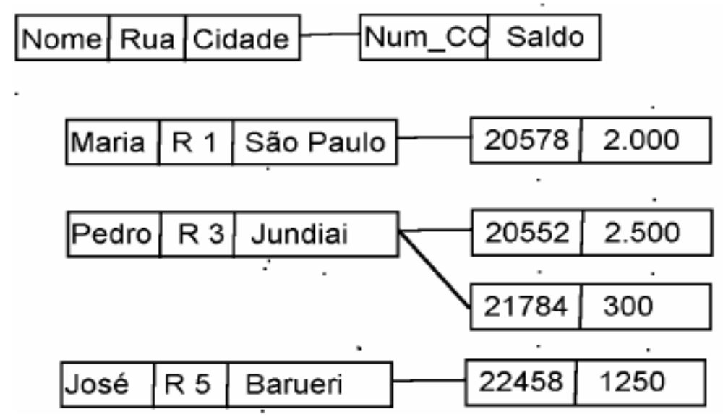

Slide 26
Hierárquico e Rede são Orientados a Registros
Qualquer acesso à base de dados:
Inserção,
Consulta,
Alteração
Recuperação ou
Remoção
É feito em um registro de cada vez.

Slide 27
Modelo Relacional
Apareceu devido às seguintes necessidades: Aumentar a independência e
dados nos sistemas gerenciadores de banco de dados;
prover um conjunto de funções apoiadas em álgebra relacional para armazenamento e
recuperação de dados;
permitir processamento ad hoc1.

Slide 28
O modelo relacional, tendo por base a teoria dos conjuntos e álgebra relacional, foi resultado de um estudo teórico realizado por CODD[1]2.

Slide 29
O Modelo Relacional
Revelou-se:
Ser o mais flexível e
Adequado ao solucionar os vários problemas que se colocam no nível da concepção e
Implementação da base de dados.

Slide 30
A estrutura fundamental do modelo relacional é a relação (tabela).
Uma relação é constituída por um ou mais atributos (campos) que traduzem o tipo de dados a armazenar.
Cada instância do esquema (linha) é chamada de tupla (registro).

Slide 31
O modelo relacional
Não tem caminhos pré-definidos para se fazer acesso aos dados como nos modelos que o precederam.
Implementa estruturas de dados organizadas em relações.

Slide 32
Algumas restrições precisaram ser impostas para evitar aspectos indesejáveis, como:
Repetição de informação,
Incapacidade de representar parte da informação e perda de informação.

Slide 33
Modelo Relacional
Essas restrições são:
integridade referencial,
chaves e
integridade de junções de relações.

Slide 34
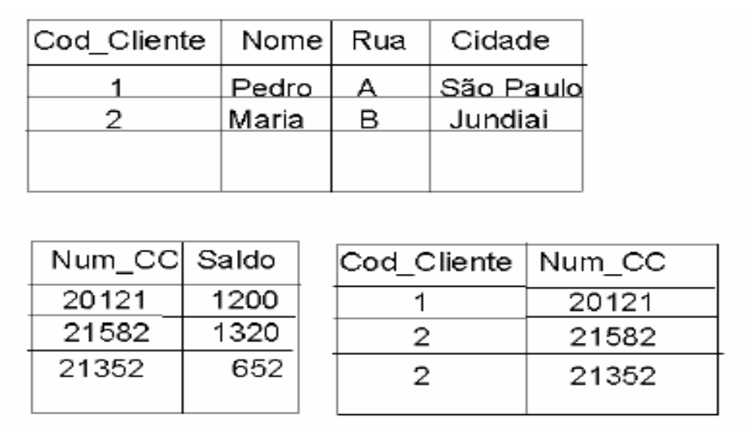
Modelo Relacional

